Slide 1
喉マイク音声認識の改善に
音声強調は役立つか？
知覚品質（STOI・PESQ）とASR性能（CER）の逆行現象を喉マイクドメインで実証
骨伝導マイク
音声強調（SE）
Whisper ASR
CER評価
使用データ: TAPS Dataset（韓国語 60話者・6,000発話）
1 / 5

Slide 2
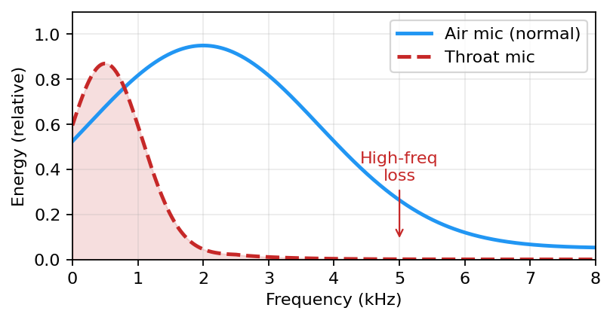
喉マイクとは？ なぜASRが難しいか
2 / 5
喉マイク（骨伝導マイク）とは
・ 声帯の振動を皮膚・骨から直接収音
・ 周囲の騒音を拾わない → 高騒音環境で有用
・ 軍・工業・スポーツ・ヘルメット着用場面
問題点
・ 低域エネルギーが大半を占める
・ 子音など高周波成分が大きく欠落
→ 通常のASRには「未知の音」として届く
結果：一般的な音声認識では
CER（文字誤り率）が非常に高くなる
図：気導マイクと喉マイクの周波数特性の違い（模式図）
喉マイク生音声のCER: 0.269 vs 気導マイク: 0.131 → 約2倍の誤り率
骨伝導マイク音声認識研究 — 概要

Slide 3
先行研究：「音声強調でASRを改善できる」は本当か？
3 / 5
音声強調（SE）とは
通説を覆した先行研究
・ ノイズを除去し，音声を聴きやすくする技術
Ochiai et al. (TASLP 2024)
・ STOI（了解度）・PESQ（音質）で評価される
SEが生成する「アーティファクト誤差」が
残留ノイズよりASRに有害と実証
・ 「ASRの前処理として使えば精度が上がる」
Mawalim et al. (Interspeech 2024)
・ という期待のもとに広く使われてきた
最新DL-SEは実環境でASRを
必ずしも改善しないことを確認
未解決の問い
上記現象は「一般的なマイク・一般ノイズ」での研究。高周波成分が欠落した喉マイクというドメイン外入力に対してSEを適用したとき，知覚品質とASR性能はどう変化するか？
本研究で使用したSEモデル
● DSP-only
ハイパスフィルタ（300Hz）＋プリエンファシス＋正規化
● GTCRN（48K パラメータの軽量DNN）
DNS3（気導マイク・英語）で学習済み → 喉マイクはドメイン外
骨伝導マイク音声認識研究 — 概要

Slide 4
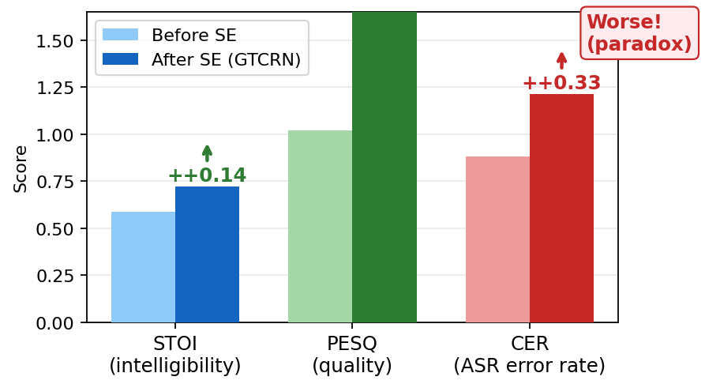
主要発見：知覚品質↑なのにASR性能↓（三重パラドックス）
4 / 5
何が起きているか
GTCRN（SE）を適用すると…
STOI（了解度）: 0.585 → 0.721 ↑ 改善
PESQ（音質）: 1.018 → 1.706 ↑ 改善
CER（ASR誤り率）: 0.882 → 1.214 ↑ 悪化
「聴こえやすくなったのに認識できない」
図：SNR 0 dB 白色ノイズ条件での SE前後の指標変化
原因（Ochiai et al. TASLP 2024 の枠組みより）
SEの非線形処理が「アーティファクト誤差」を生成。
自然界に存在しない音響パターンがASRを混乱させる。
STOI・PESQはこの誤差を検出できない。
統計検定：34ノイズ条件のうち30条件でWilcoxon検定を実施 → 26/30条件で有意差 (p < 0.05)
骨伝導マイク音声認識研究 — 概要

Slide 5
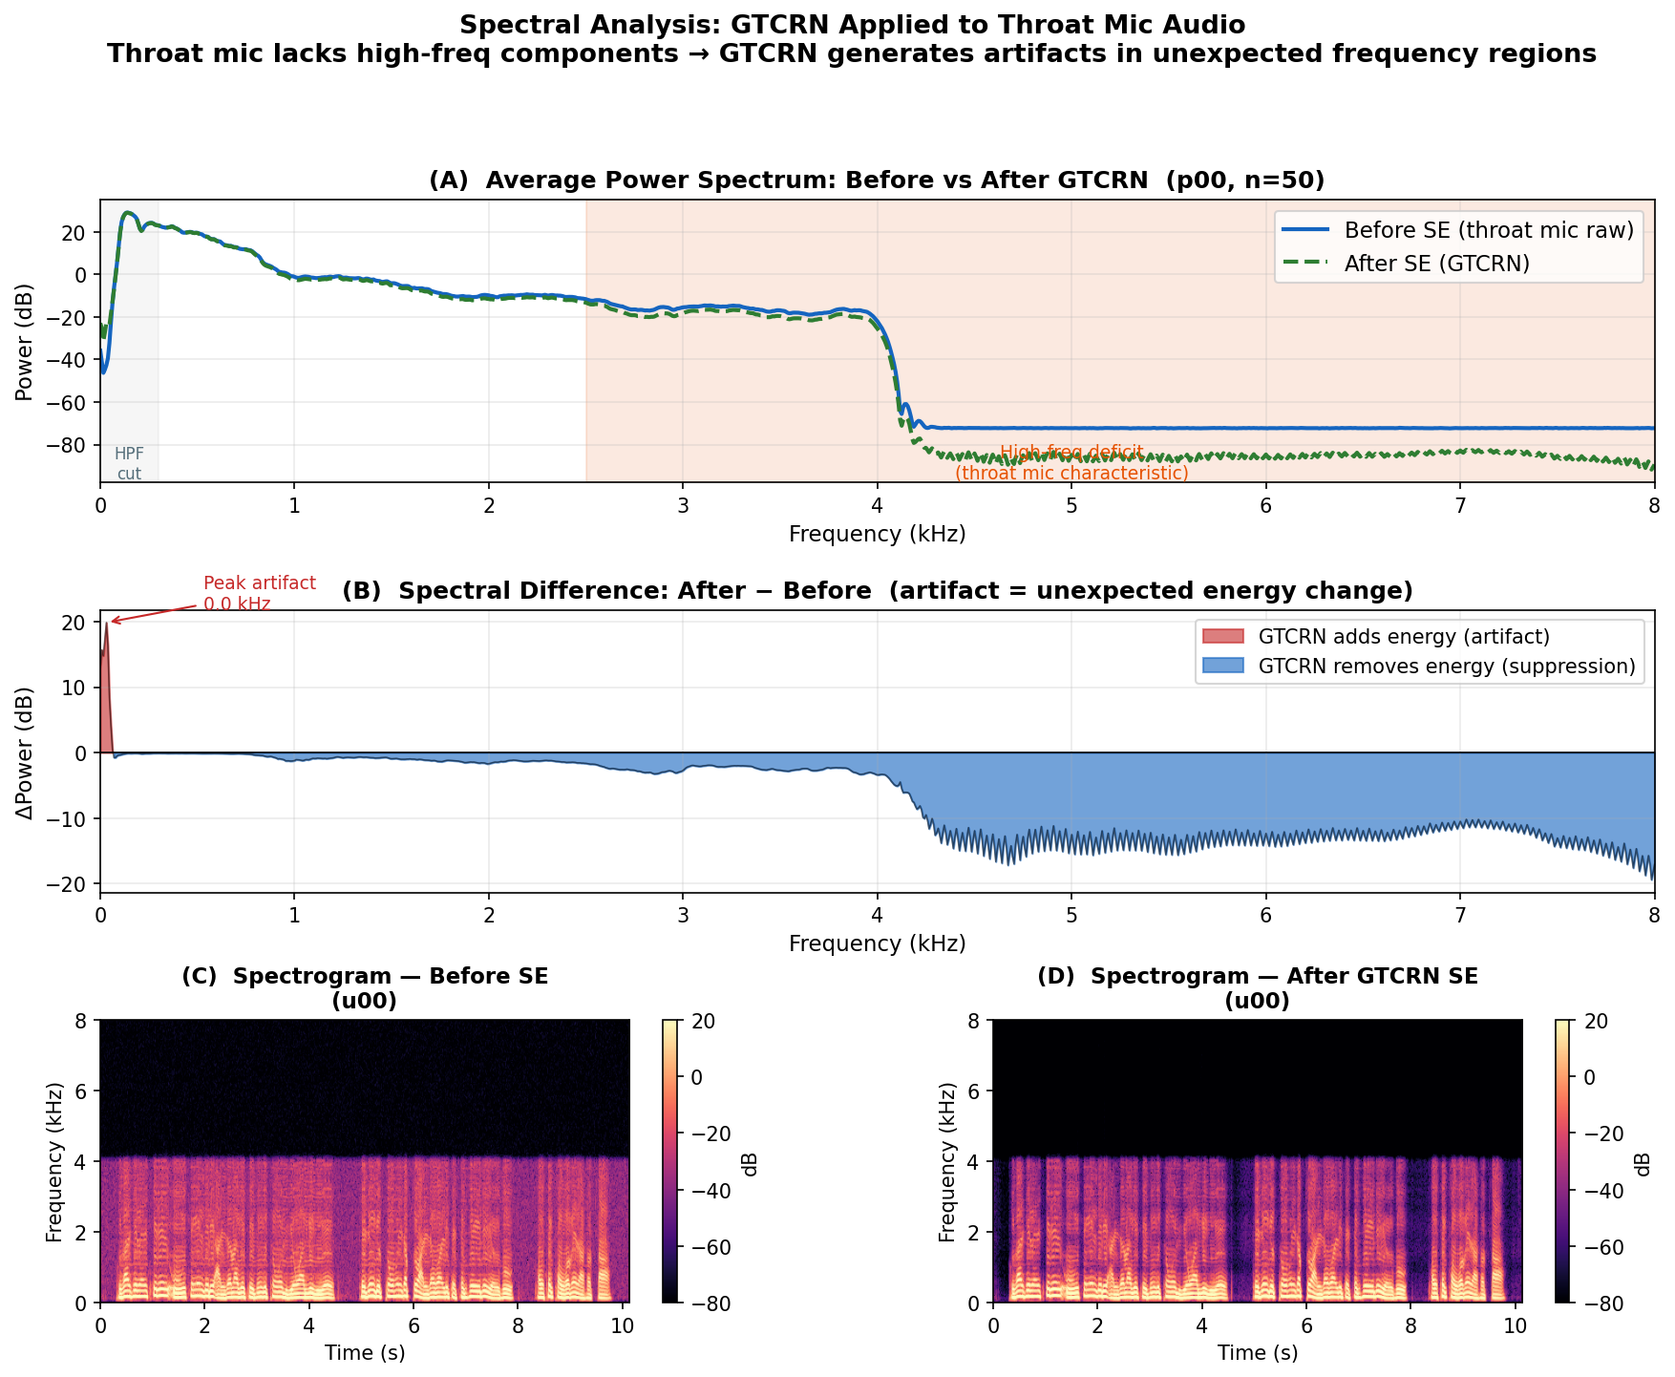
なぜASRが悪化するのか：スペクトル分析
5 / 5
パネル(B)の差分グラフを読む
赤塗り＝GTCRN がエネルギー追加
青塗り＝削除
0–50 Hz
+15 dB
極低域にアーティファクト
ASR の音韻識別には無関係な帯域
1–4 kHz
−1〜2 dB
フォルマント帯域を削減
母音・子音の聞き分けに必要な成分
4–8 kHz
−12.7 dB
高域を壊滅的に削除
喉マイクで既に欠落→さらに除去
本質的な問題
喉マイクは元々 2 kHz 以上が欠落。
GTCRN はそれを「ノイズ」と誤判定し
さらに削除 → 逆方向の動作。
STOI・PESQ はこの歪みを検出できない。
骨伝導マイク音声認識研究 — 概要

Slide 6
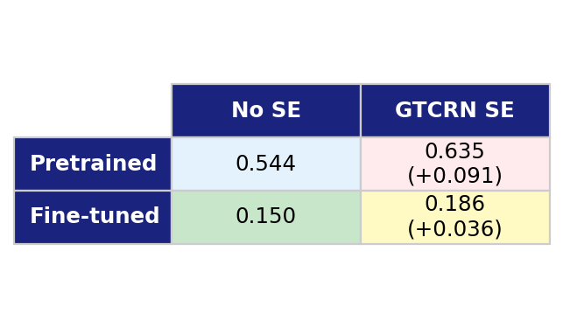
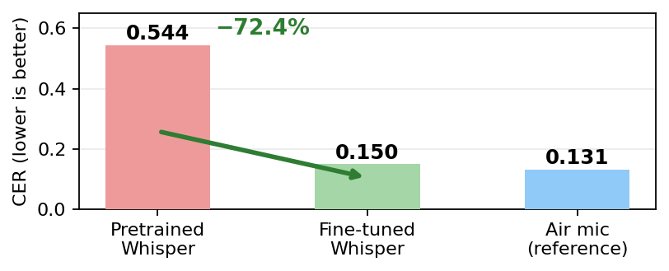
解決策と結論：「音声を直す」より「ASRを慣れさせる」
6 / 5
解決策：Whisper ファインチューニング（FT）
補足：SE × FT の組み合わせ比較
喉マイク音声 4,000発話でWhisper smallを再学習
→ ASRモデルが喉マイクの音響特性を直接学習
FT後もSEの逆効果は残るが悪影響は縮小（+0.091→+0.036）
まとめ
①
STOI↑PESQ↑でもCERが悪化する逆行現象が喉マイクでも全ノイズ条件で一貫して観測された
②
知覚品質指標（STOI・PESQ）は喉マイクASR性能の指標として不適切
③
Whisper FTでCER 72.4%改善（0.544→0.150，10話者）—音声処理よりASR適応が根本解決
骨伝導マイク音声認識研究 — 概要

Slide 7
本研究の新規性・限界・今後の展望
7 / 5
本研究の新規性
現状の限界
今後の展望
● 喉マイク特有のドメインで
SE逆効果を系統的に実証
▲ 既存モデルの組み合わせ
→ ドメイン適合型 SE の開発
GTCRN も Whisper も既存モデルの
適用のみ。SE の喉マイク向け
再設計はしていない。
TAPS で学習した SE-conformer
（Kim et al. 2025）との組み合わせ。
FT × 適合型SE で CER がどこまで下がるか。
Ochiai・Mawalim は気導マイク対象。
高周波が構造的に欠落したドメインでの
検証は本研究が初。
▲ 韓国語・単一データセット
→ ノイズ下での FT 評価
● 三重パラドックスの定量化
TAPS のみ使用。他言語・他データへの
汎化性は未検証。
実環境ノイズ（MUSAN・DEMAND）を
使った頑健な学習と評価。
STOI↑PESQ↑CER↑が全ノイズ条件で
一貫することを30条件・統計検定で示した。
▲ クリーン条件でのFT
→ 音素誤認識の分析
FT はクリーン音声のみ。
ノイズ下での頑健性評価が不足。
喉マイクで特に苦手な音素を特定し
データ収集・学習戦略に活かす。
● スペクトル分析による
メカニズムの可視化
▲ 音素レベルの分析なし
→ Whisper large-v3 との比較
4–8 kHz での −12.7 dB 削除という
具体的な原因を実測で特定。
どの音素が特に誤認識されるかの
詳細分析は未実施。
モデルサイズとドメイン適応効果
のトレードオフを定量化。
骨伝導マイク音声認識研究 — 概要

